Slide 1

Sin Límites Creer, imaginar y crear
GENERACIÓN DE REPORTES Y DASHBOARD INTERACTIVO PARA LA BIBLIOTECA BENEDICTO XVI

Slide 2
INTRODUCCIÓN

Slide 3
La biblioteca Benedicto XVI no contaba con un sistema para el análisis y revisión de la información referente a su lógica de negocio, llevando al personal a realizar consultas al departamento de CTIC de la universidad para obtener estos registros, los cuales se encuentran almacenados en el sistema de base de datos de la biblioteca.

Slide 4
OBJETIVOS

Slide 5
OBJETIVO GENERAL
Desarrollar un sistema web que permita la generación automatizada de KPIs apoyado en un dashboard interactivo para visualizar estadísticas sobre el préstamo y uso de libros en sala, e integrar estos servicios al módulo existente de estadística de libros de la biblioteca Benedicto XVI en Universidad Pontificia Bolivariana, campus Bucaramanga.

Slide 6
OBJETIVOS ESPECÍFICOS
Definir las historias de usuario para la especificación de requisitos funcionales y no funcionales, basándose en los módulos de generación de reportes y dashboard.
Diseñar las funcionalidades para el módulo de generación de reportes y dashboard.

Slide 7
OBJETIVOS ESPECÍFICOS
3. Desarrollar las funcionalidades teniendo como base los diseños realizados.
4. Integrar las funcionalidades en la infraestructura tecnológica de la Universidad Pontificia Bolivariana seccional Bucaramanga.

Slide 8
MARCO TEÓRICO

Slide 9
METODOLOGÍA

Slide 10
SIDE MAP-HISTORIAS DE USUARIO
Designing Dashboard Visualization for Heterogeneous Stakeholders

Slide 11
RESULTADOS

Slide 12
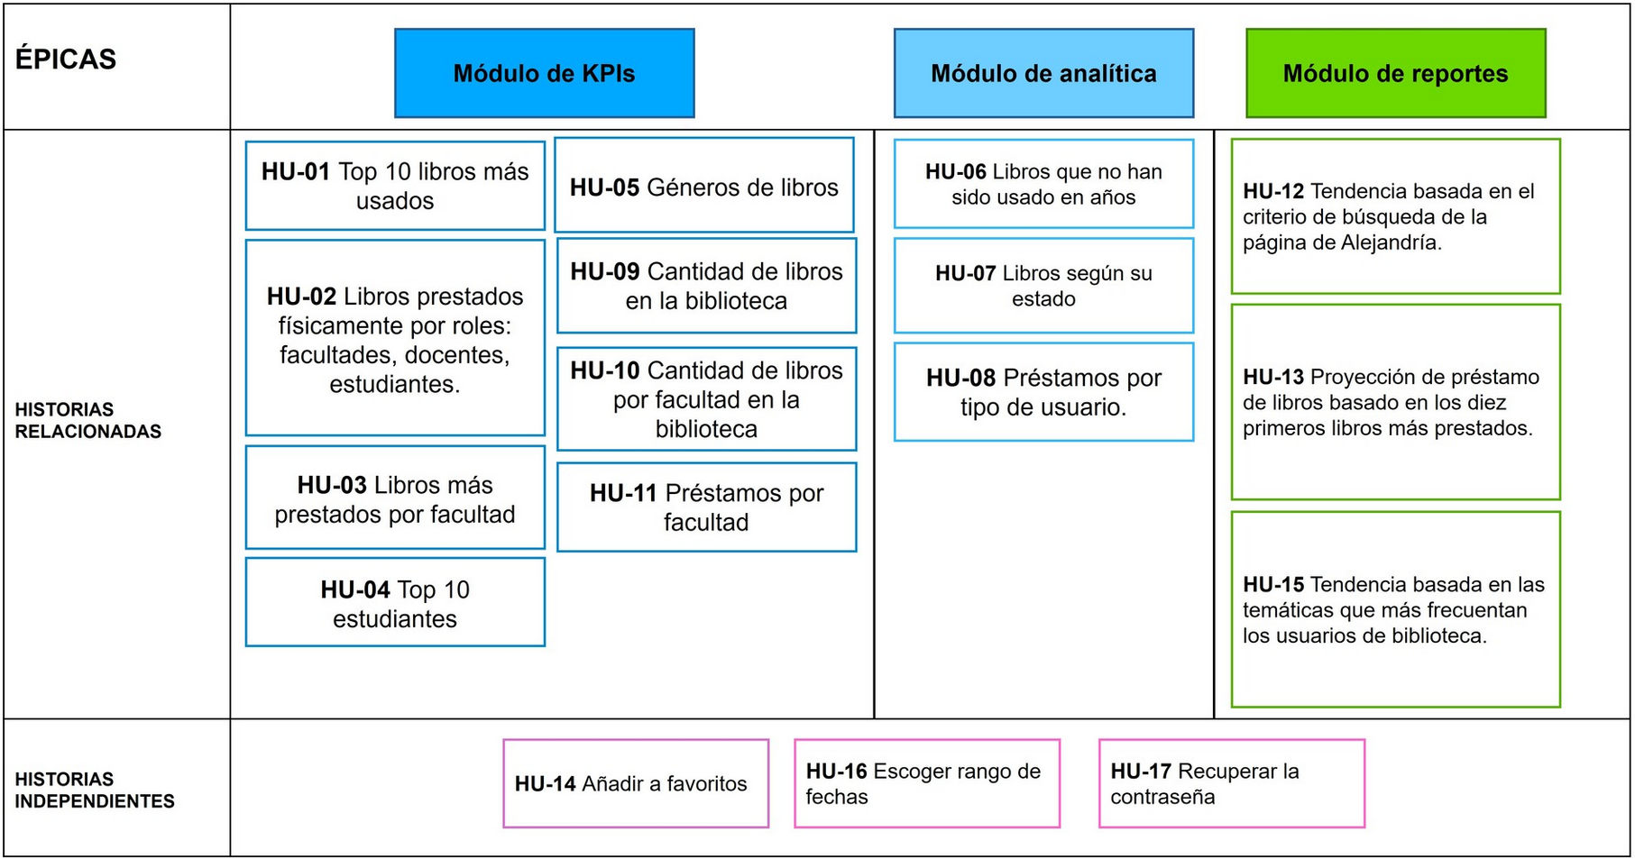
SIDE MAP-HISTORIAS DE USUARIO

Slide 13
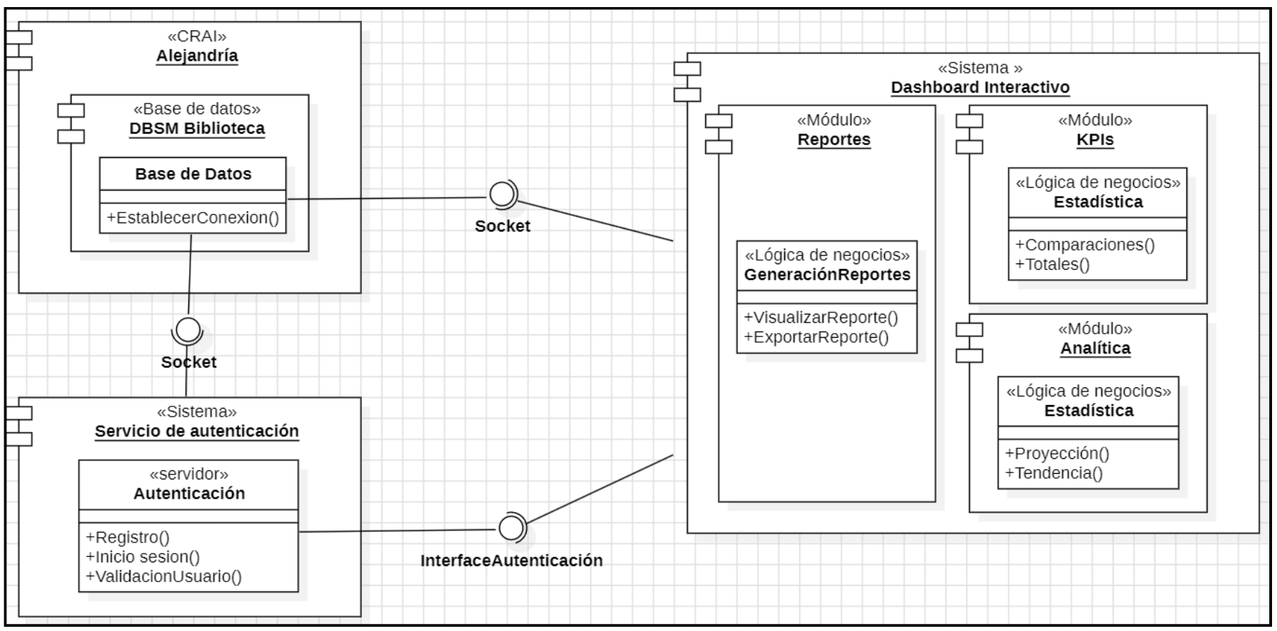
DIAGRAMA DE DOMINIO

Slide 14
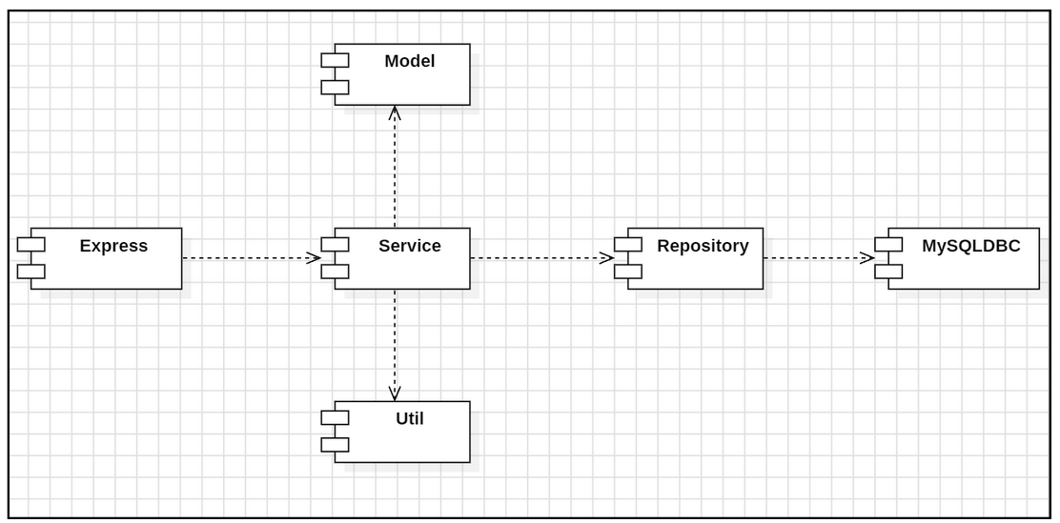
ESTRUCTURA GENÉRICA BACKEND

Slide 15
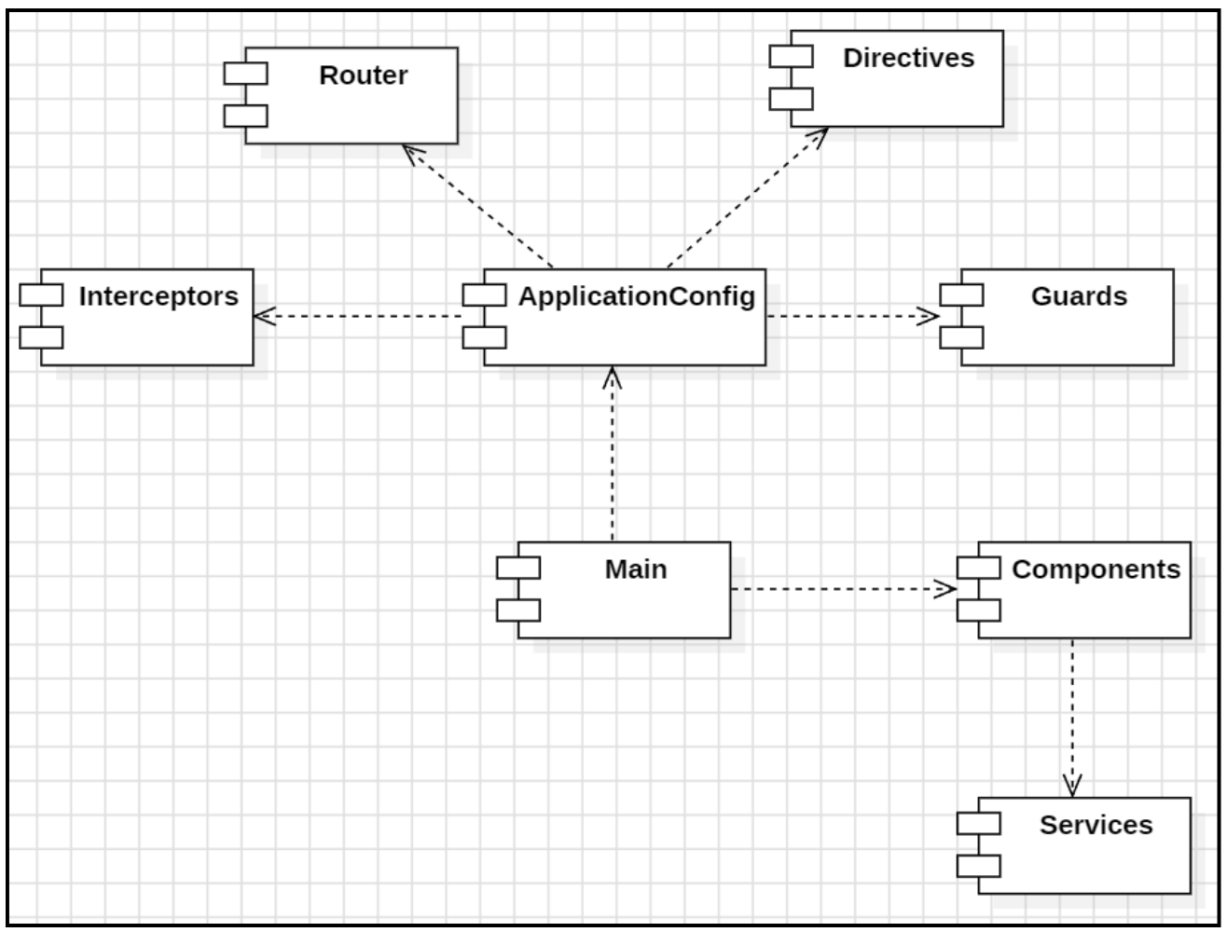
ESTRUCTURA GENÉRICA FRONTEND

Slide 16
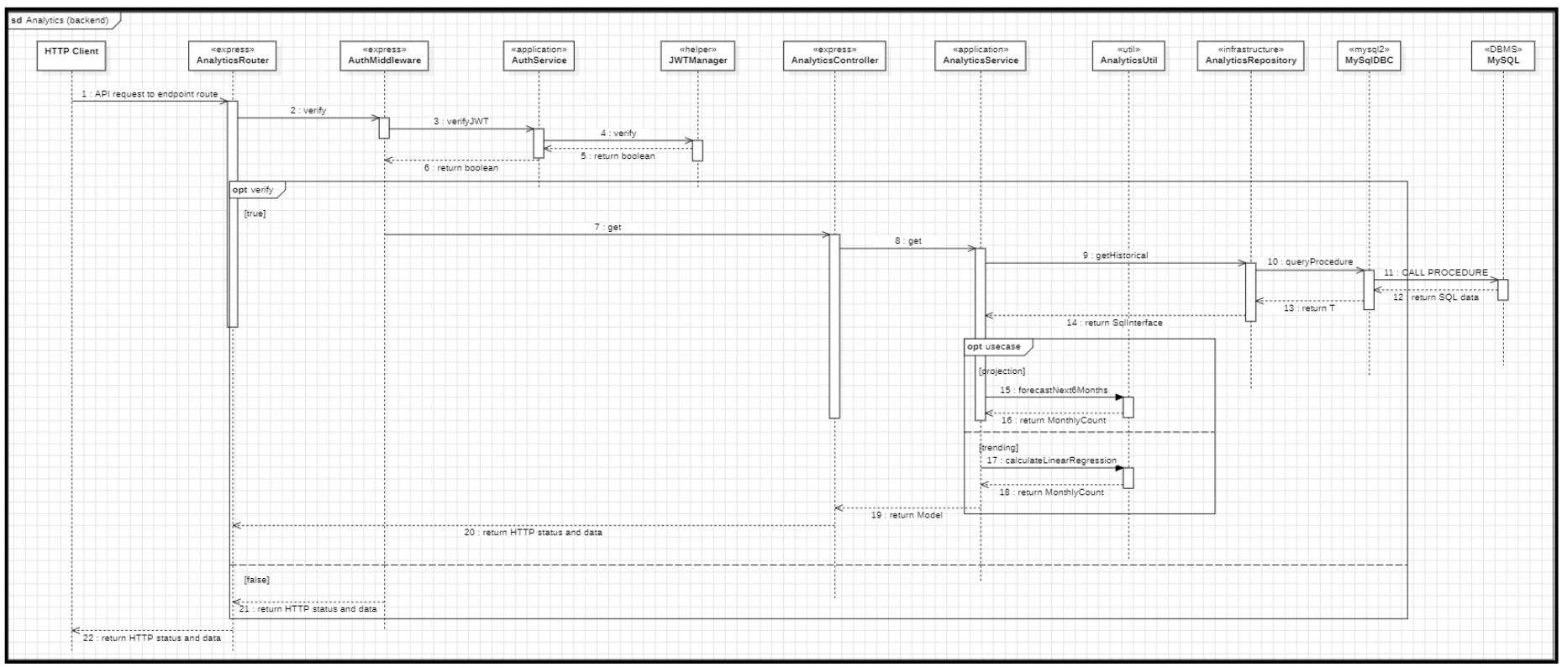
COMPORTAMIENTO MÓDULO ANALÍTICA

Slide 17
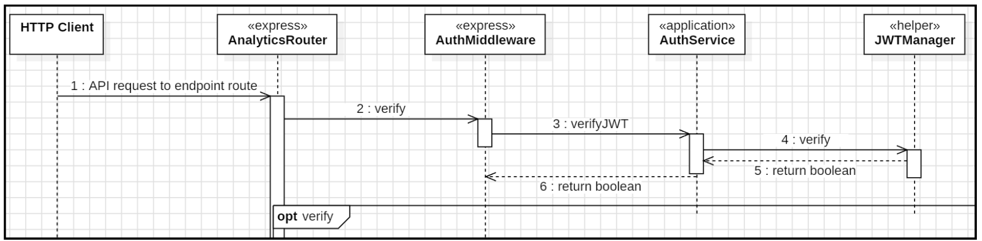
COMPORTAMIENTO MÓDULO ANALÍTICA

Slide 18
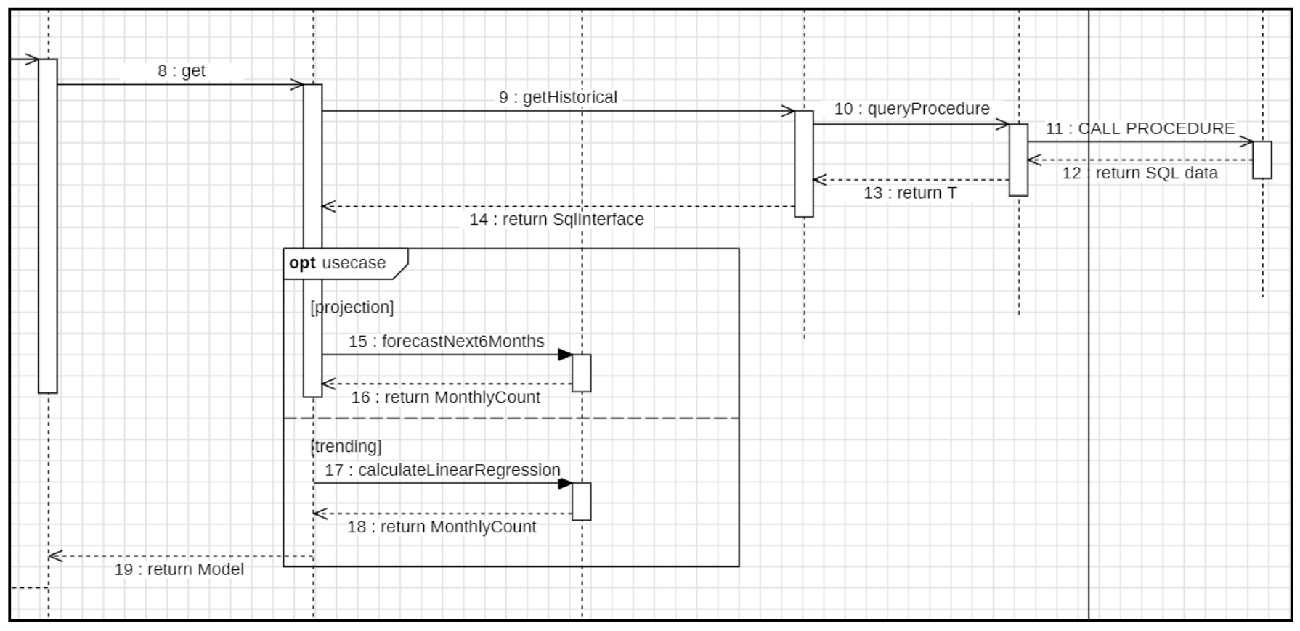
COMPORTAMIENTO MÓDULO ANALÍTICA

Slide 19
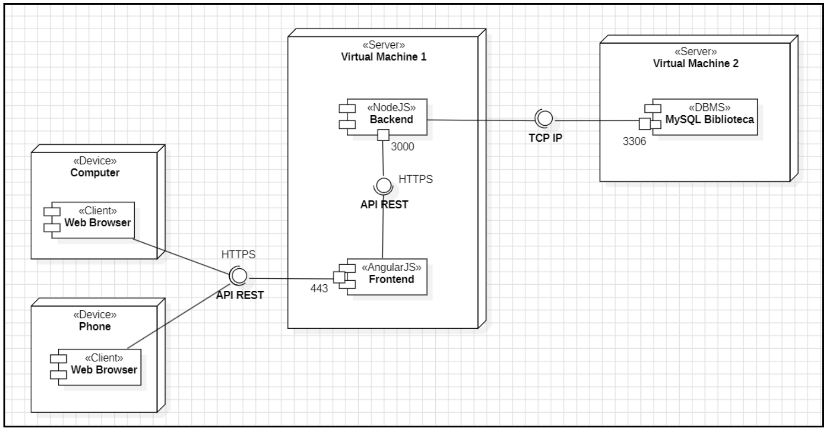
ARQUITECTURA DEL SISTEMA

Slide 20
ARQUITECTURA DEL SISTEMA

Slide 22
CONCLUSIONES Y RECOMIENDACIONES

Slide 23
CONCLUSIONES
Las reuniones semanales con el cliente fueron claves para mantener el foco durante la planeación y desarrollo del proyecto, posibilitando la priorización de tareas según las necesidades del usuario ﬁnal, permitiendo que el sistema cumpliera satisfactoriamente con la especiﬁcación de requerimientos de software.

Slide 24
CONCLUSIONES
Se ejecutó la utilización de artefactos como los middlewares e interfaces para la reutilización de código, lo que agilizó los tiempos de construcción de la solución facilitando la adaptación del prototipo en las iteraciones que se dieron durante la etapa de desarrollo, llevando a cumplir con los requisitos y manteniéndose dentro del cronograma previsto.

Slide 25
CONCLUSIONES
La utilización de buenas prácticas establecidas por el del marco de trabajo Scrum fueron claves ya que la retroalimentación recibida por los stakeholders posibilitó la implementación mejoras en los diferentes prototipos de acuerdo a nuevas exigencias, lo cual posibilitó que el producto se mantuviera alineado con las prioridades establecidas.

Slide 26
CONCLUSIONES
La adopción de una metodología especíﬁca para el desarrollo de dashboards permitió or-ganizar el proyecto en cinco fases, deﬁniendo actividades concretas y metas medibles encada etapa; esto dio como resultado un proyecto estructurado, con entregables alineados alos objetivos y una guía clara para el equipo.

Slide 27
Sin Límites Creer, imaginar y crear
¡Gracias!

